Slide 1
Rolle des BMEL in der Rechtssetzung zum Tierzuchtrecht
Mechanismen zur Rechtssetzung und Durchführung auf EU- und nationaler Ebene anhand des Tierzuchtrechts

Slide 2
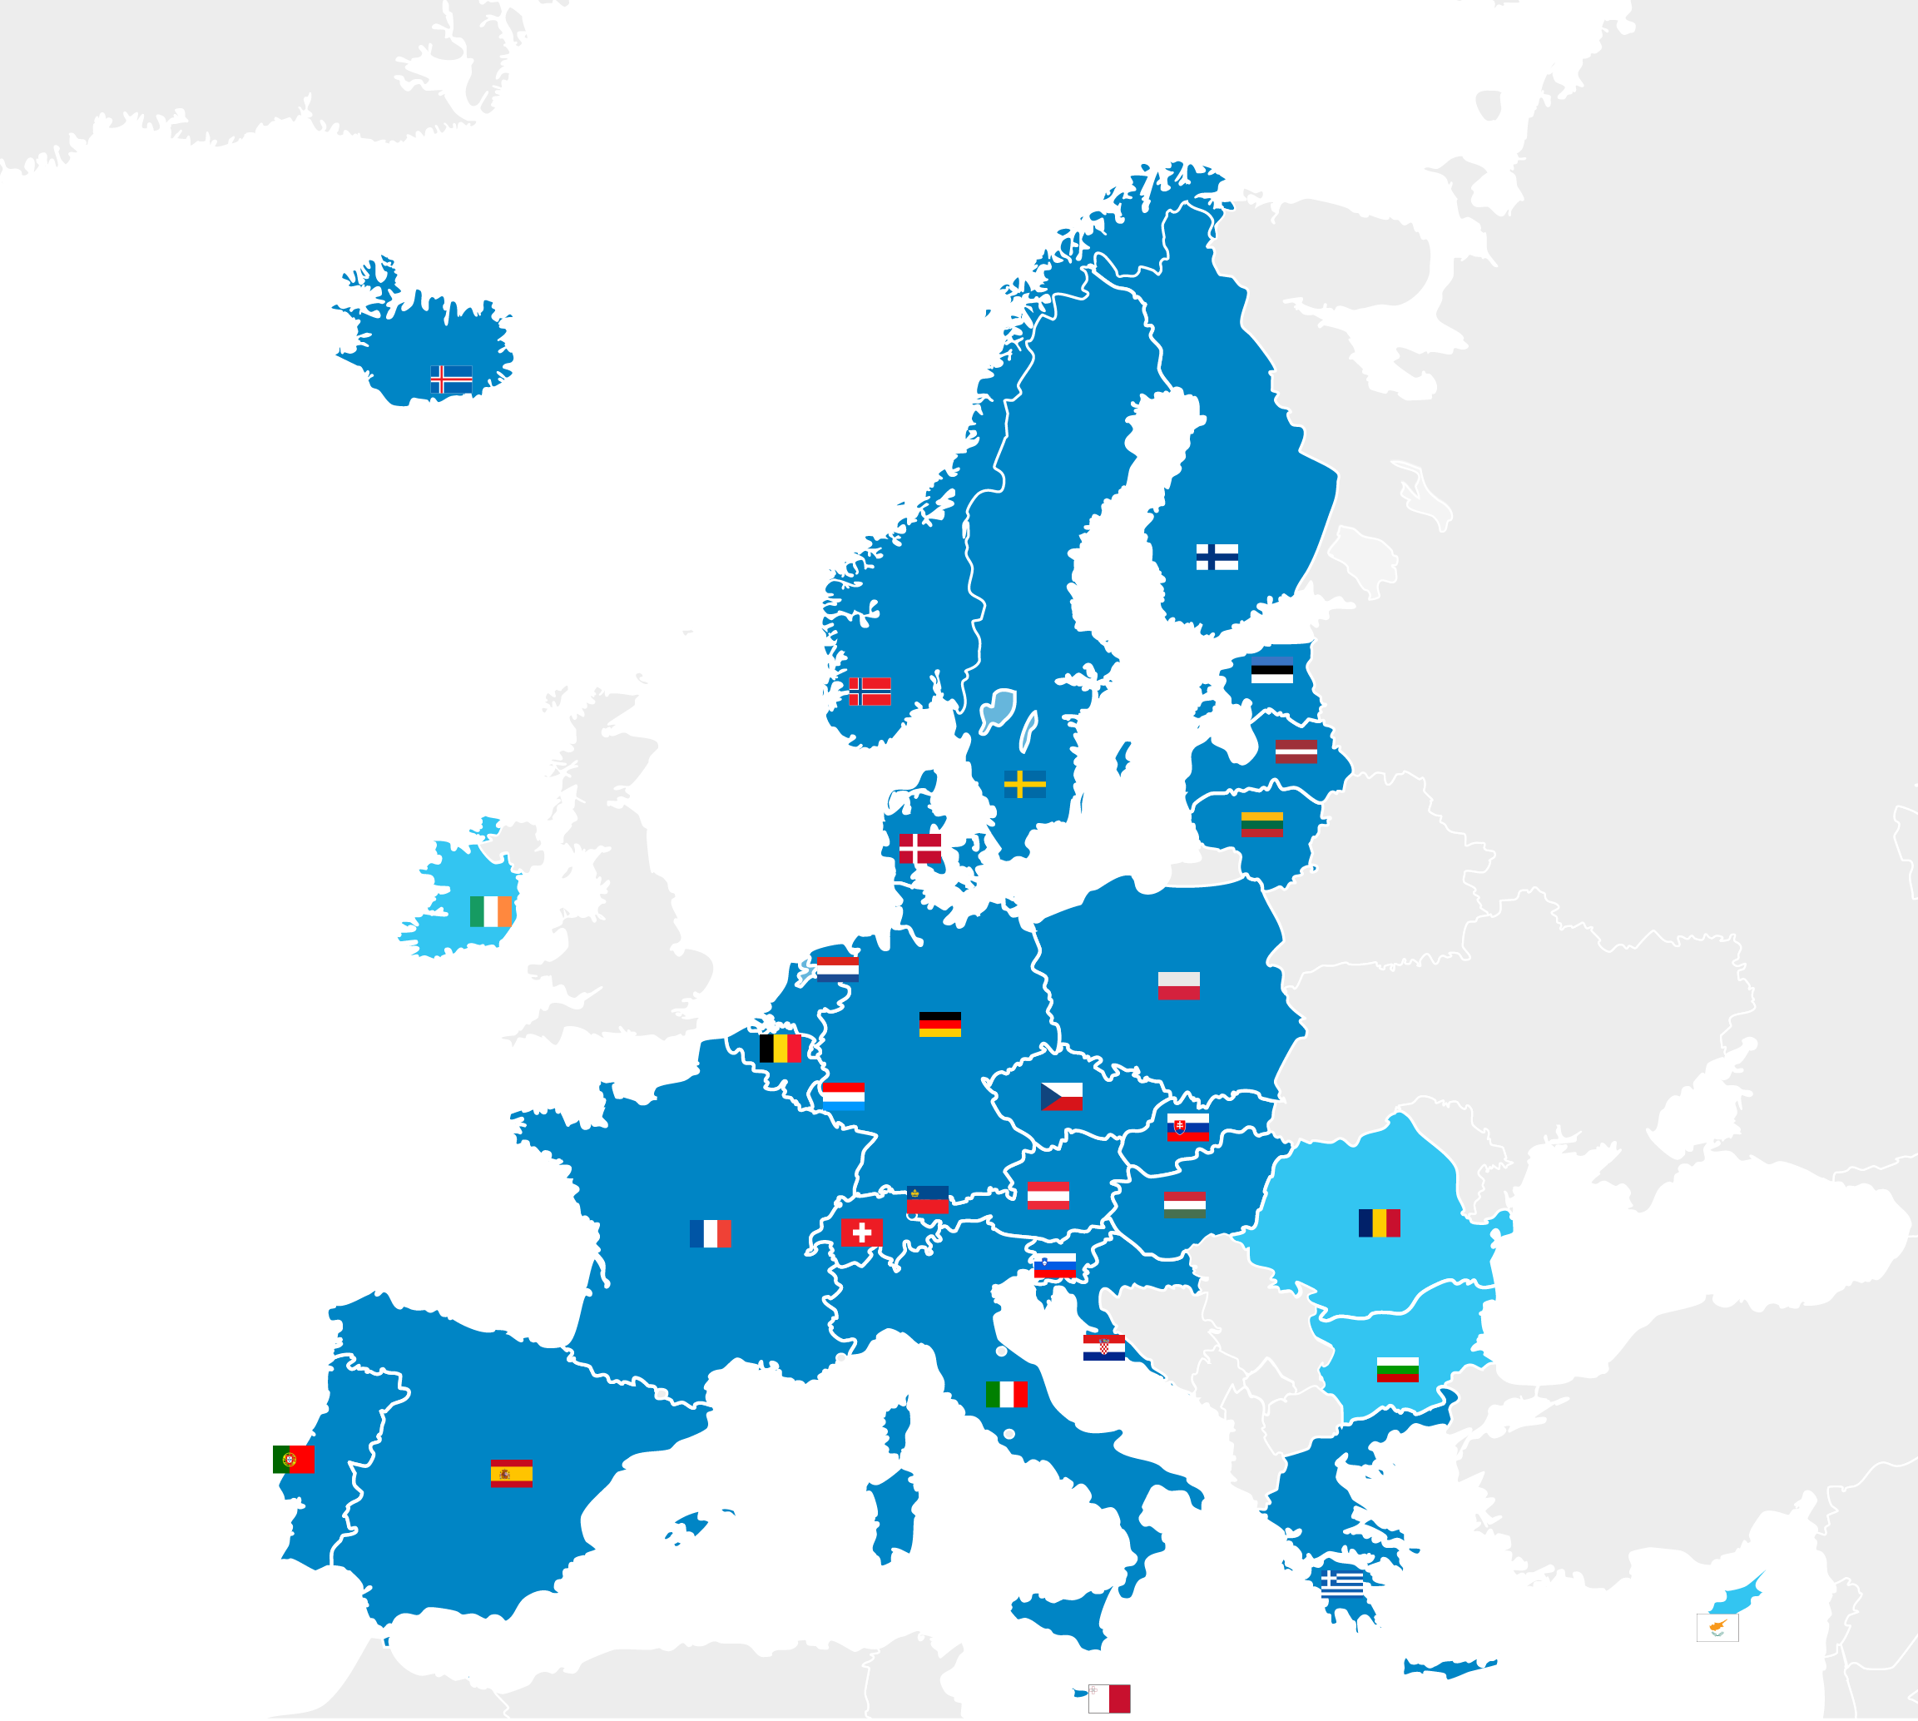
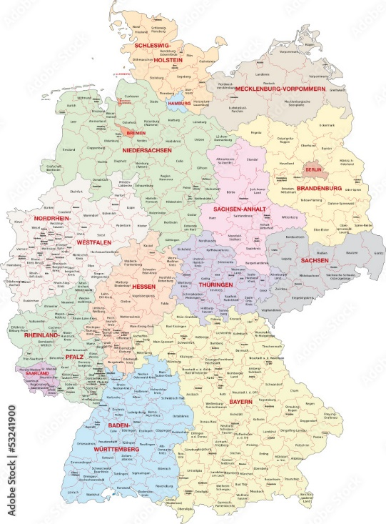
Gliederung
Rechtssetzung in der EU
Arten von Rechtsakten
Rechtssetzung in Deutschland
Rolle des Bundes und der Länder

Slide 3
Rechtssetzung in der EU

Slide 4
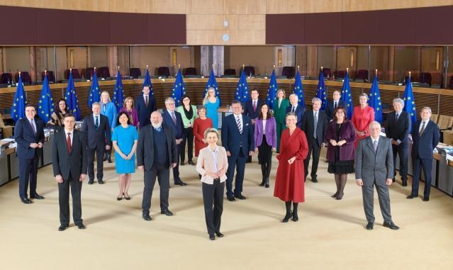
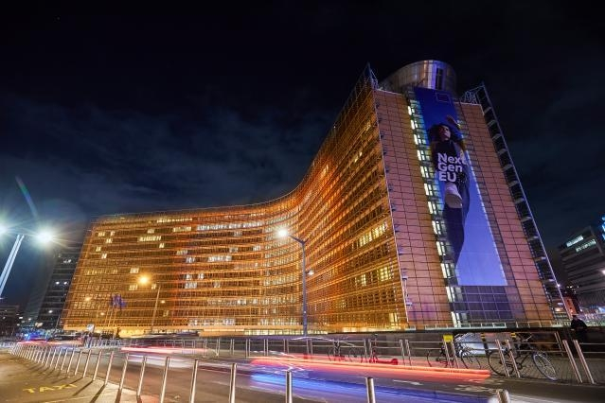
EU-Kommission
vertritt die gemeinsamen Interessen der EU.
Präsident und Kommissare
schlägt neue Gesetze und Programme vor.
wird vom Parlament für fünf Jahre gewählt.
verwaltet die Politikbereiche der EU und den EU-Haushalt.
ist die Hüterin der Verträge.
hat ihren Sitz in Brüssel und Luxemburg.
© EUROPEAN UNION
© EUROPEAN UNION
© EUROPEAN UNION

Slide 5
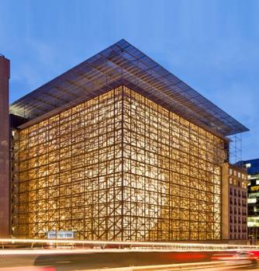
EU-Rat
vertritt die Regierungen der EU-Staaten.
Vertreter aus Mitgliedsstaaten beraten über EU-Angelegenheiten (unterschiedliche Ebenen)
fasst Beschlüsse und erlässt gemeinsam mit dem Europäischen Parlament Gesetze.
hat einen turnusmäßig wechselnden Vorsitz, der alle sechs Monate von einem anderen EU-Land übernommen wird.

Slide 6
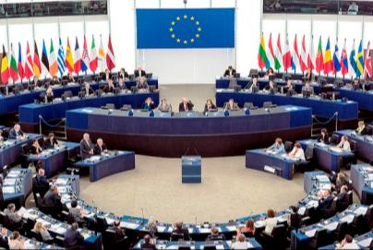
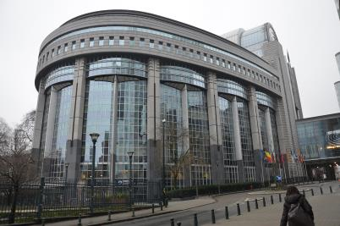
EU-Parlament
Wird von Bürgern gewählt uns ist daher deren Stimme in der EU
vereint Abgeordnete aus allen EU-Ländern,
diskutiert und ändert neue Gesetze, die die Europäische Kommission vorschlägt.
wählt den Präsidenten oder die Präsidentin der Europäischen Kommission.
billigt den EU-Haushalt.
Sitzt in Brüssel und Straßburg

Slide 7
Gesetzgebungsprozess in der EU
Europäische Kommission
schlägt Gesetze vor
verabschieden oder ändern einen Gesetzesvorschlag oder lehnen ihn ab
Europäisches Parlament
Rat der Europäischen Union
bei Zustimmung
neues EU-Gesetz

Slide 8
EU-Recht
Primärrecht
EU-Verträge
Vertrag über die Europäische Union
Vertrag über die Arbeitsweise der Europäischen Union

Slide 9
EU-Recht - Sekundärrecht
Verordnungen haben allgemeine Geltung, sind in allen ihren Teilen verbindlich und gelten unmittelbar in jedem Mitgliedstaat der EU.
Richtlinien werden von den Organen der EU auf der Grundlage der Verträge angenommen - müssen aber von den Mitgliedstaaten in nationales Recht umgesetzt werden.
Beschlüsse sind in allen Teilen verbindliche Rechtsakte. Ein an bestimmte Adressaten gerichteter Beschluss ist nur für diese verbindlich.

Slide 10
Delegierte und Durchführungsverordnungen EU
In eine EU-Verordnung kann die Kommission ermächtigt werden
Delegierte Verordnungen und
Durchführungsverordnungen
zu erlassen, in den Teilaspekte und Details des Rechtsaktes geregelt werden können.

Slide 11
Beispiel EU Tierzuchtrecht
Bis November 2018: 5 tierartspezifische Richtlinien neben einer Reihe von Entscheidungen (Beschlüsse)
Seit November 2018: EU-Tierzuchtverordnung (VO (EU) 2016/1012)
Durchführungsverordnung 716/2017 – nationale Listen
Durchführungsverordnung 717/2017 – Tierzuchtbescheinigung
delegierte Verordnung 1940/2017 – Equidenpass

Slide 12
Tierzuchtrecht in Deutschland

Slide 13
Deutschland ist ein föderaler Staat Aufgaben Bund und Länder
Länder
Bund / BMEL
Durchführung des Rechts
Anerkennung Zuchtorganisationen
Genehmigung Zuchtprogramme
Durchführung von Kontrollen
Erlaubnis nationale Besamungsstationen
…
Koordination und Außenvertretung gegenüber
EU-Kommission
Mitgliedstaaten
Drittstaaten
FAO / ERFP (AnGR)

Slide 14
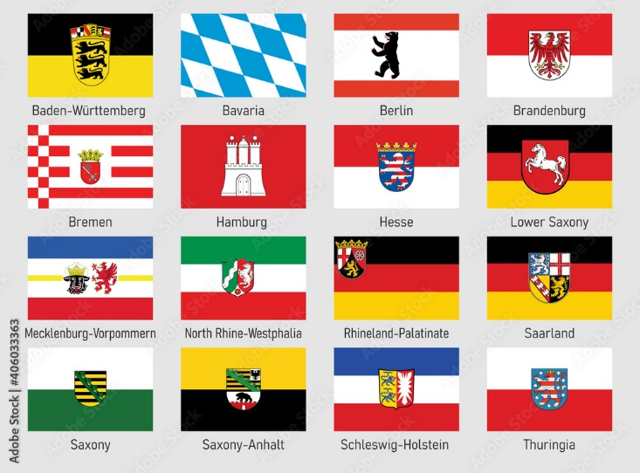
Beispiel Anerkennung Zuchtverbände
EU-Tierzuchtverordnung
Gibt allgemeine Anforderungen an Zuchtverbände vor
Deutschland (Tierzuchtgesetz)
Spezifiziert die Anforderungen
Regelt Details im Verfahren
Länder
Erkennen Zucht-verbände an
Ansprechpartner
Führen Kontrollen durch

Slide 15
Vielen Dank für Ihre Aufmerksamkeit!
Kontakt
Bundesministerium für Ernährung und Landwirtschaft Abteilung 7
Referat 725
Rochusstraße 1
53123 Bonn
Ansprechperson
Dr. Jan Hendrik Schneider
Janhendrik.schneider@bmel.bund.de
www.bmel.de
Tel. +49 2 28 9 95 29 – 34 89
Fax +49 2 28 9 95 29 – 55 34 89
Bildnachweis

